Slide 1

МОБІЛЬНИЙ РЯТУВАЛЬНИЙ ЦЕНТР ШВИДКОГО РЕАГУВАННЯ ДЕРЖАВНОЇ СЛУЖБИ З НАДЗВИЧАЙНИХ СИТУАЦІЙ
АВАРІЙНО-РЯТУВАЛЬНА ЧАСТИНА З ЛІКВІДАЦІЇ НАСЛІДКІВ НАДЗВИЧАЙНИХ СИТУАЦІЙ

Slide 2
ТАКТИЧНА ПІДГОТОВКА
Тема:Особливості проведення аврійно-рятувальних та інших невідкладних робіт під час ліквідації наслідків надзвичайної ситуації на залізничному транспорті .Особливості проведення аварійно-рятувальних та інших невідкладних робіт на залізничному траспорті з електричною або дизельною тагою.

Slide 3
:
Порядок проведення аварійно-рятувальних та інших невідкладних робіт під час ліквідації наслідків надзвичайної ситуації на залізничному транспорті.
Обстановка, що може скластися під час аврійно-рятувальних ліквідацій на залізничному транспорті:
- швидке розповсюдження вогню усередині пасажирських вагонів та поширення пожежі на сусідні поїзди, будівлі, споруди;
- загроза людям, які перебувають у вагонах поїзда, що горить, і сусідніх із ним поїздів, виникнення паніки;
- розтікання з пошкоджених цистерн горючих, токсичних і отруйних рідин, утворення загазованих зон на прилеглій території; - ускладнення для під’їзду пожежно-рятувальних автомобілів і прокладання рукавних ліній до місця пожежі через велику кількість залізничних колій та безперервний рух потягів; - наявність контактних мереж під високою напругою.

Slide 4
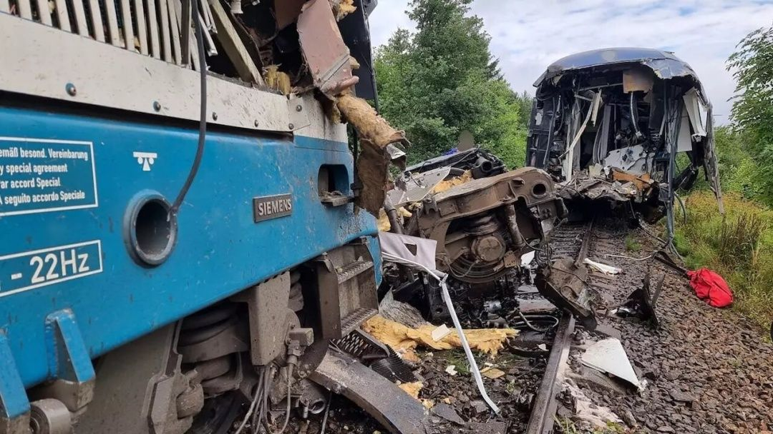

Slide 5
Під час слідування до місця виникнення надзвичайної ситуації КГП зобов’язаний через ПЗЧ (ОКЦ) уточнити у диспетчера залізниці:
місцезнаходження рухомого складу, що горить, наявність доріг і під’їздів до нього, вид вантажу (вибухові, отруйні, радіоактивні речовини тощо), що знаходяться у вагонах (цистернах);
чи вислано маневровий локомотив і бригаду фахівців для зняття залишкової напруги, час відправлення пожежних і ремонтно-відновлювальних поїздів залізниці до місця виникнення надзвичайної ситуації.
Під час виникненя надзвичайних ситуацій на залізничному транспорті, товарних і сортувальних станціях КГП зобов’язаний:
- установити місце знаходження залізничного транспорту та вид вантажу у вагонах (цистернах), де трапилась надзвичайна ситуація;
- ужити заходів для розчеплення поїзда та відведення сусідніх вагонів від вагонів, що горять, знеструмлення електромереж та зняття залишкової напруги;
організувати взаємодію з аварійними службами залізниці та постійний зв’язок з диспетчером залізниці для координації дій і консультації з питань евакуації вагонів та переміщення поїздів;
ужити заходів щодо захисту особового складу від отруєння токсичними речовинами та опромінення від радіоактивних речовин, що можуть знаходитися на місці надзвичайної ситуації.
вимагати у відповідних служб залізниці у разі пожежі в рухомому складі на перегонах відправлення до місця пожежі залізничних цистерн з водою, маневрових локомотивів, пожежних і ремонтно-відновлювальних поїздів, платформ для доставки пожежно-рятувальних автомобілів, знеструмлення електромережі і зняття залишкової напруги з контактної мережі.

Slide 6
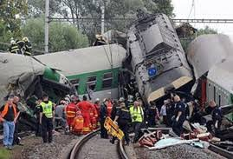
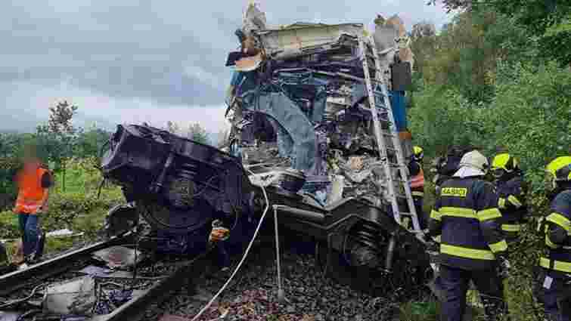

Slide 7
Порядок ліквідації наслідків аварійних ситуацій залізничному транспорті:
У разі виникнення аварійних ситуацій на перегоні машиніст локомотива негайно вживає заходів щодо захисту членів локомотивної бригади від можливого впливу небезпечних вантажів та сповіщає про аварійну ситуацію у встановленому порядку через поїзний радіозв'язок або іншим можливим видом зв'язку поїзного диспетчера і чергових по станціях, які обмежують перегін. У цьому разі машиніст локомотива і його помічник розкривають пакет із перевізними документами. При перевезеннях з використанням електронного перевізного документа відомості про найменування вантажу, номер ООН, номер аварійної картки визначаються порядком, встановленим технологією внутрішнього документообігу в умовах застосування електронного перевізного документа.
Повідомлення містить опис характеру аварійної ситуації, відомості про наявність потерпілих, найменування вантажу, номер аварійної картки і номер ООН вантажу (за їх наявності в перевізних документах), кількість небезпечного вантажу в зоні аварійної ситуації, а на електрифікованих ділянках – повідомлення щодо необхідності зняття напруги з контактної мережі. Після передачі повідомлення про аварійну ситуацію локомотивна бригада вживає заходів за вказівкою поїзного диспетчера згідно з аварійною карткою на даний небезпечний вантаж.

Slide 8
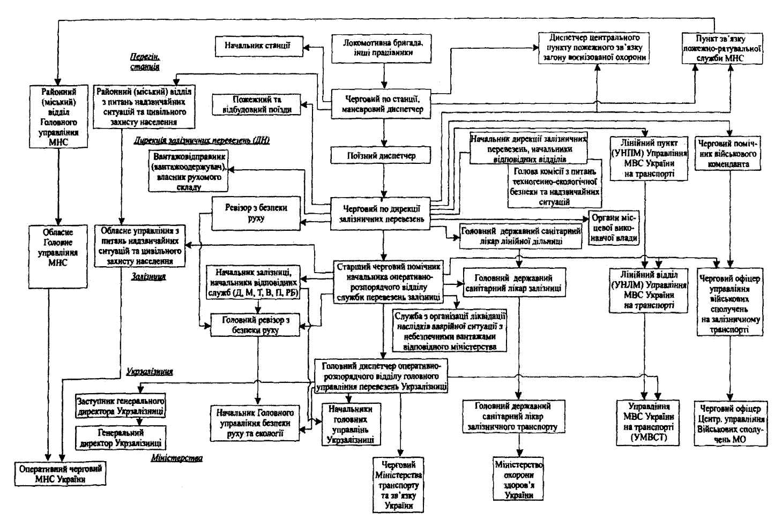

Slide 9
3.У разі одержання від машиніста повідомлення про аварійну ситуацію, а також у разі виникнення аварійної ситуації в межах станції черговий по станції сповіщає про ситуацію начальника станції, поїзного диспетчера, районний (міський) відділ з питань надзвичайних ситуацій та цивільного захисту населення, після чого вживає заходів згідно з аварійною карткою
4. Керівник робіт у разі виникнення аварійної ситуації, яка загрожує населенню, довкіллю, спільно із фахівцями причетних служб, а за потреби – разом із представниками служб з питань надзвичайних ситуацій та цивільного захисту населення, міністерств охорони здоров'я, надзвичайних ситуацій, найближчих підприємств, організацій і фахівцями відправника (одержувача) оперативно розроблюють та виконують план реагування на аварійну ситуацію, у якому передбачають:
. визначення загрози вибуху і надзвичайної ситувціїі для особового складу підрозділів і населення, а також загрози розвитку пожежі; визначення сил і засобів для ліквідації наслідків аварії і порядку їх використання; визначення завдання окремим підрозділам і спеціалізованим формуванням; проведення динамічного контролю вмісту небезпечних речовин у довкіллі; послідовність аварійно-відбудовних робіт; організацію реєстрації учасників ліквідації наслідків аварійної ситуації; з'ясування і забезпечення засобами нейтралізації, дезактивації і дегазації згідно з аварійною карткою;
5. Керівник робіт здійснює організацію безпечного ведення робіт з ліквідації наслідків аварійної ситуації. Відповідальність за виконання встановлених ним завдань та заходів безпеки несуть керівники залучених підрозділів.

